Slide 1

경량 블록 암호

Slide 2




목적
Korea
?
중·고등학생들을 위한 경량블록암호 관련 자료가 없음
다수의 국산
경량블록암호 존재함
경량블록암호와 관련된 자료가 분산되어 있음
중,고등학생들을 위한 국산 경량블록암호 학습 자료의 필요성 느낌

Slide 3


INDEX
1. 들어가기
2. 경량 블록 암호
3. CHAM
4. LEA
5. HIGHT
6. CHAM, LEA, HIGHT 성능 비교

Slide 4


들어가기..
https://bit.ly/2ooC3ow

Slide 5
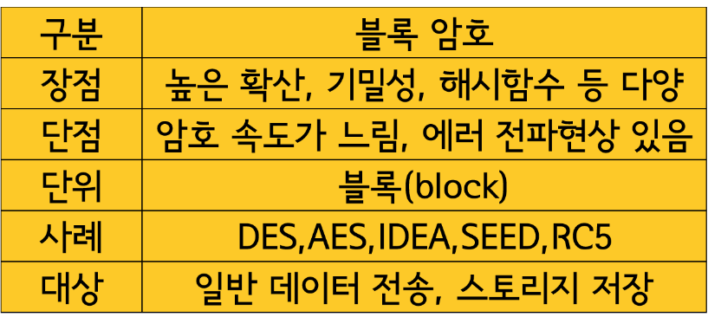
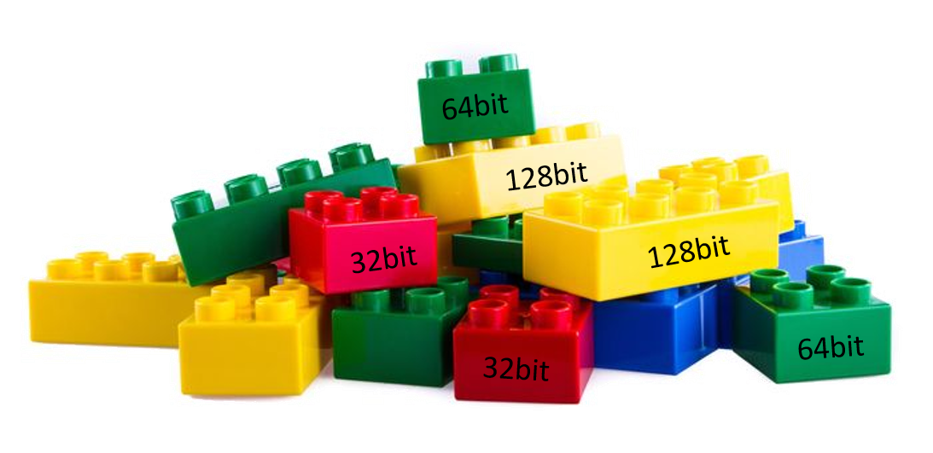
블록 암호란?
암호화 하기 전, 평범한 문장
암호화 과정 반대=복호화 과정
평문을 정해진 블록 단위로 암호화 하는 대칭키 암호 시스템
(표 1) 블록 암호 설명

Slide 6
경량 블록 암호란?
경량 블록 암호
SPN
S-Box
Diffusion(확산)
P-Box
Confusion(혼돈)
Feistel
ARX
S-Box 사용 배제

Slide 7
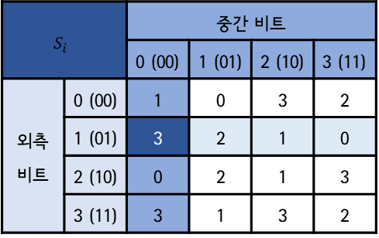
SPN 구조
S-Box
Substitution boxes (치환 상자)
$$S_{i}$$ |  | 중간 비트
 |  | 0 (00) | 1 (01) | 2 (10) | 3 (11)
외측비트 | 0 (00) | 1 | 0 | 3 | 2
 | 1 (01) | 3 | 2 | 1 | 0
 | 2 (10) | 0 | 2 | 1 | 3
 | 3 (11) | 3 | 1 | 3 | 2
중간비트 : 열
ex) 0001
→ 3
외측비트 : 행
P-Box
n
P
Permutation boxes (순열 상자)
r
입력
출력
Notes:
비트의 맨 앞과 맨 끝 부분을 표의 행으로 나타냄, 중간에 위치한 비트는 열로 나타냄

Slide 8
SPN 구조
Diffusion(확산)
암호문-평문 사이의 관계를 숨겨줌
평문이 단 한글자라도 바뀌면, 암호문 비트가 모두 바뀜
Confusion(혼돈)
암호문-키 사이의 관계를 숨겨줌
키의 비트가 바뀌면, 암호문 비트가 모두 바뀜

Slide 9
Feistel 암호
Feistel 암호란?
(평문→암호문)
- 동일한 치환을 반복하면서 암호화되는
반복블록암호
- 주로 작은 IoT 기기에 사용됨
- ARX를 기반으로 함

Slide 10
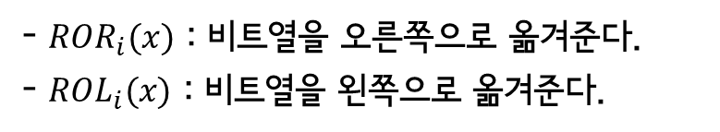
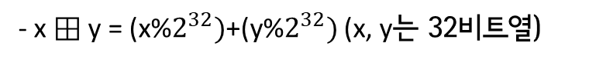
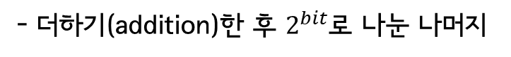
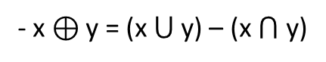
Feistel 암호 (=ARX Based)
ARX
modular Addition
128 bit
- 더하기(addition)한 후 $2^{bit}$로 나눈 나머지
- x $⊞$ y = (x%$2^{32}\text{)}$+(y%$2^{32}\text{)}$ $\text{(}\text{x}\text{, }\text{y}\text{는 }\text{32}\text{비트열}\text{)}$
bitwise Rotation
- 비트열을 규칙적으로 옮겨준다.
- ${ROR}_{i}(x)$ : 비트열을 오른쪽으로 옮겨준다.
- ${ROL}_{i}(x)$ : 비트열을 왼쪽으로 옮겨준다.
파이스텔
bitwise XOR
- x $⊕$ y = (x$⋃$ y) – (x $⋂$ y)

Slide 11
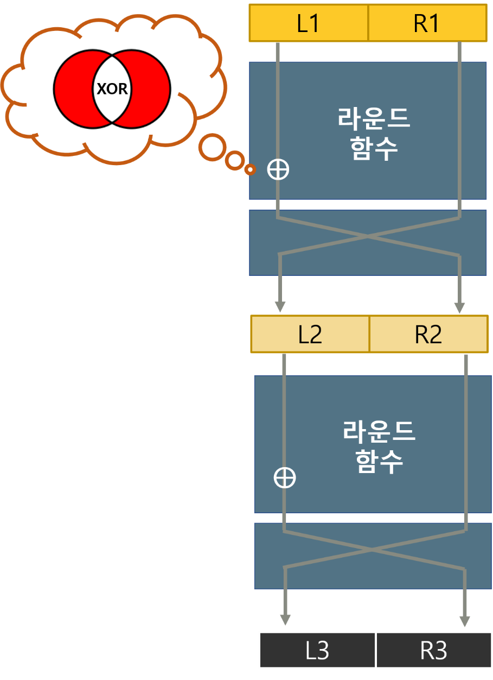
Feistel 암호

Slide 12
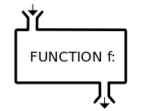
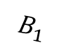
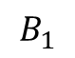
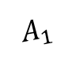
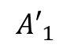
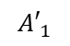
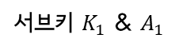
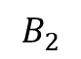
Feistel 암호
평문
$$A_{1}$$
$$B_{1}$$
①
64bit
32bit
32bit
서브키 $K_{1}$ & $A_{1}$
$${A′}_{1}$$
$$B_{1}$$
$$B_{2}$$
②
반복함수 F
32bit
XOR
$${A′}_{1}$$

Slide 13
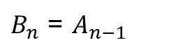
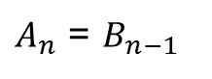
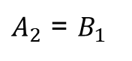
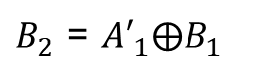
Feistel 암호
마지막 n 번째
. . .
$A_{2}$ = $B_{1}$
$B_{2}$ = ${A′}_{1}⨁B_{1}$
앞 과정(①~③) 반복
③
32bit
32bit
마지막 (n-1) 번째
XOR 연산 하지 않음
$A_{n}$ = $B_{n−1}$
$B_{n}$ = $A_{n−1}$
④
32bit
32bit
64bit
암호문
⑤
32bit
32bit
64bit

Slide 14

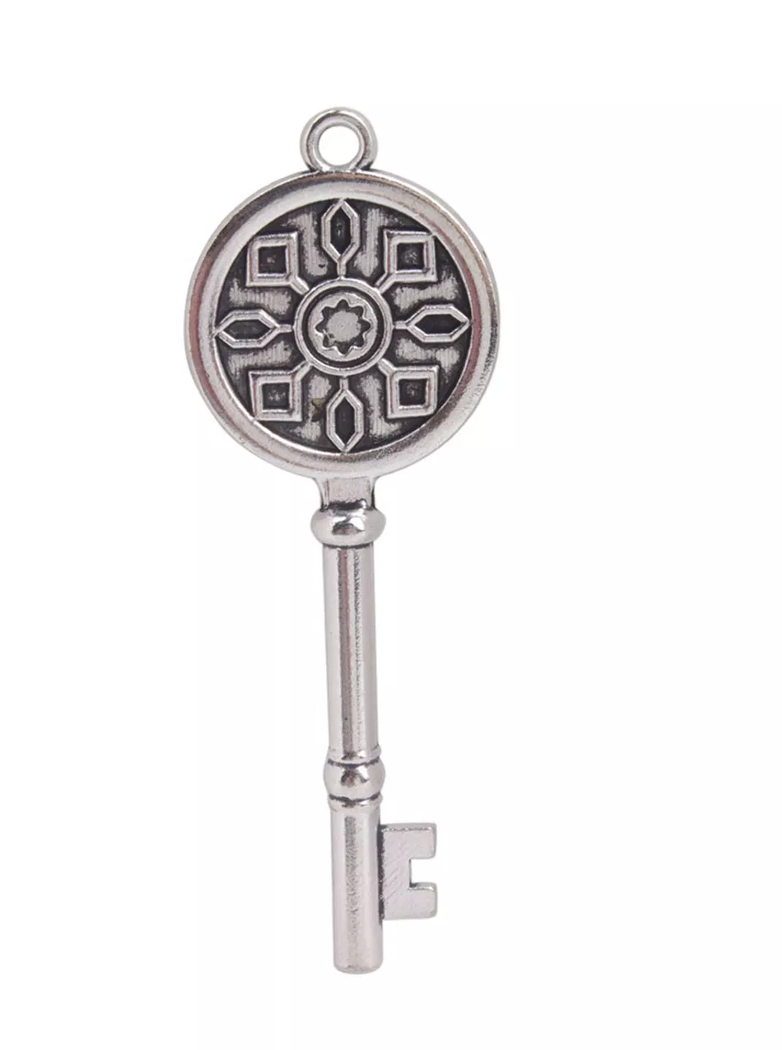

CHAM
Stateless기반 round key를 사용하는
경량 암호 알고리즘

Slide 15
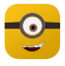

CHAM
Stateless 기법
키의 상태를 저장하지 않는 기법
라운드 키 (Round key)
암호화 과정 중 키 덧셈 과정은 키의 변형된 형태를 더하는 과정
-> 각 라운드 마다 더하는 키가 다름
이를 라운드 키라고 함
+
=
라운드 1
+
=
라운드 2

Slide 16

CHAM
특징 ①
키 상태를 업데이트 하지 않아도 되는
매우 간단한 키 스케줄
하드웨어에서 암호 구현 시
플립플롭의 수 줄이는 것을 도와줌

Slide 17
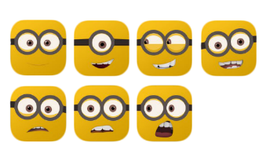
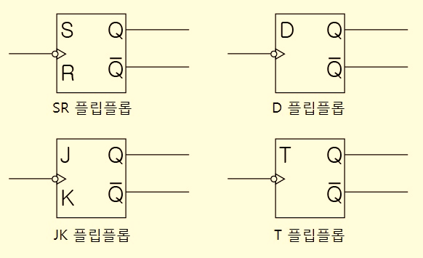
CHAM
특징 ①
키 스케줄(stateless-on-the-fly 구현)
- 지정된 비밀 키에서 원형 키를 계산하는 절차
- 다른 블록 암호(ex. AES 등)는 현 키상태에서 각각의
라운드 키를 계산하고 키 상태를 업데이트하는 함수로 구성
플립플롭(Flip-Flop)
- 1 비트의 정보를 보관, 유지할 수 있는 회로
- 이전 상태를 계속 유지하여 저장

Slide 18



CHAM
특징 ②
② 회전 수보다 라운드 키의 수가 매우 적음
- 라운드 키를 저장하는 메모리 수를 줄여줌
메모리

Slide 19

CHAM
특징 ③
③ 부호 매김은 두 개의 타입을 사용
(1비트, 8비트)
- 8비트 AVR 마이크로콘트롤러의 연산 숫자를 줄여줌

Slide 20
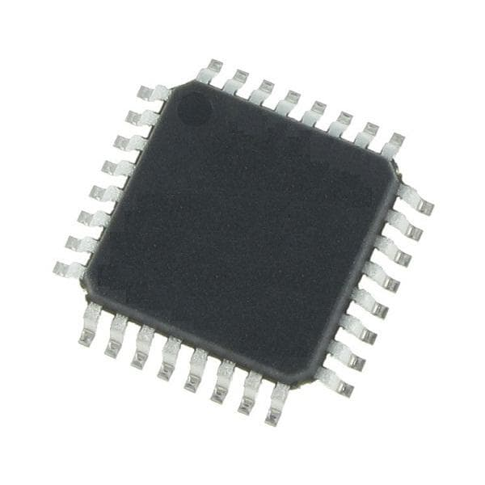
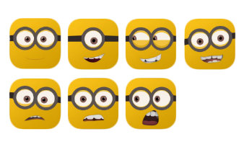


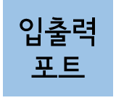
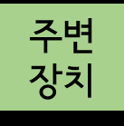
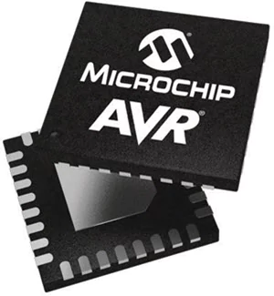
CHAM
특징 ③
마이크로컨트롤러 (MCU : Micro Controller Unit)
- 지능화와 소형화를 위하여 마이크로 프로세서에
메모리와 각종 주변장치들을 함께 집적하여 넣은 칩
AVR(Automatic Voltage Regulator) MCU
- 8비트 제어용 마이크로프로세서

Slide 21

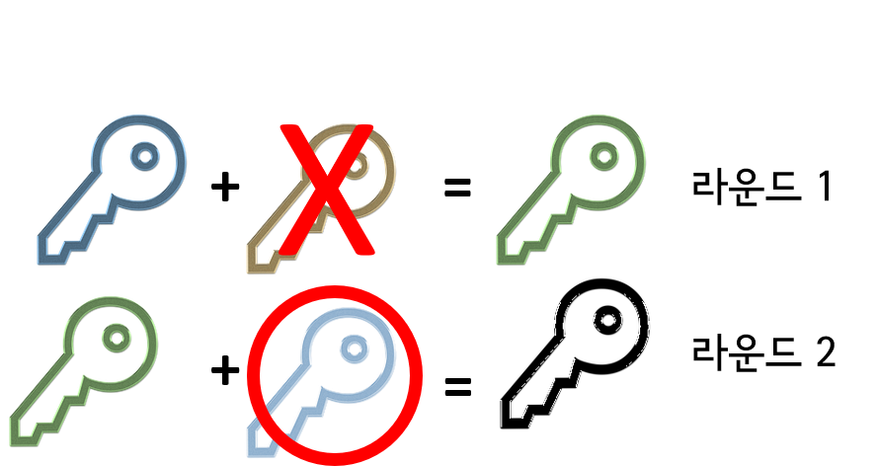
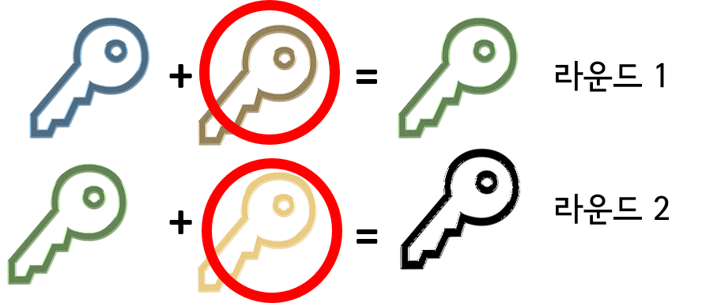
CHAM
특징 ④
④ 슬라이드 공격과 회전식 공격을 막기 위해 랜덤 값 대신에 라운드 인덱스를 이용
라운드 인덱스를 통해 n번째 라운드에서는
같은 비밀키를 사용하지 못하도록 조정

Slide 22

CHAM
특징 ④
슬라이드 공격
일반적인 생각(“취약한 암호라도 라운드 수를 늘려 차이를 막을 수 있다.”)을 다루기 위해 고안된 공격의 한 형태
회전식 공격
Addition, Rotation, XOR
ARX 세가지 작업에 의존하는 알고리즘에 대한 일반적인 공격

Slide 23
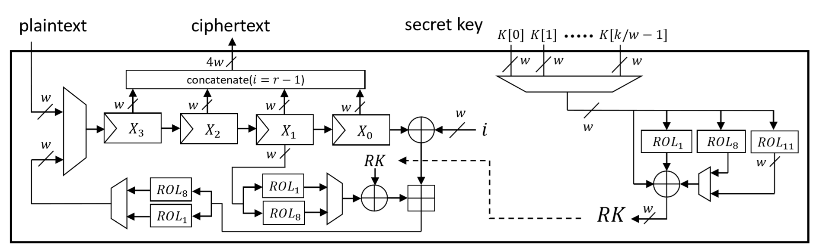
Round 기반 하드웨어 구조
(비밀키)
(평문)
(암호문)
Rotation
Left
라운드 키
XOR
Addition
연산

Slide 24
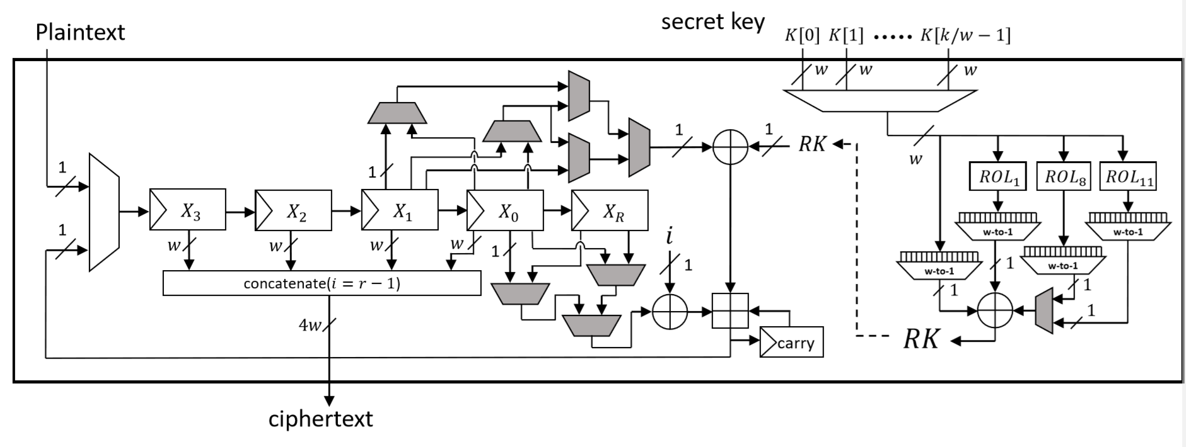
Serialized 하드웨어 구조
(비밀키)
(평문)
(암호문)
Rotation
Left
라운드 키
XOR
Addition
연산

Slide 25
CHAM
종류
종류 | 블록 크기 | 키 크기 | 라운드 수 | 워드 비트 길이 | 키 크기/ 비트 길이
CHAM-64/128 | 64 | 128 | 80 | 16 | 8
CHAM-128/128 | 128 | 128 | 80 | 32 | 4
CHAM-128/256 | 128 | 256 | 96 | 32 | 8
(표 3) CHAM 종류
단위 : 비트

Slide 26
LEA
고속환경&경량 환경에서
사용하기 위해 개발된
128비트 블록 암호 알고리즘
리아

Slide 27
LEA
Lightweight Encryption Algorithm
경 량
암 호
알고리즘
2013년 ‘국가 보안 기술 연구소’에서 개발함
GFN(Generalized Feistel Network) 구조

Slide 28




LEA
특징 ①
고속환경
경량환경
빅데이터, 클라우드
모바일 기기

Slide 29
LEA
특징 ①
여러가지 기능을 제공해주는 공통 실행환경
(ex. Windows, Chrome, Internet Explorer)
32-bit / 64-bit 플랫폼에
최적화되어 있음
 | LEA-128 | LEA-192 | LEA-256
평문/암호문 블록 길이 | 128 bit
비밀키 길이 | 128 bit | 192 bit | 256 bit
라운드함수 반복횟수 | 24 | 28 | 32
(표 2) LEA 종류

Slide 30
LEA
특징 ②
암호화를 할 때, 오직 ARX 연산만 사용함
코드 길이가 짧음
S/W 암호화 속도가 빠름
다양한 공격(부메랑 공격, 차분공격 등)에 저항이 강함

Slide 31
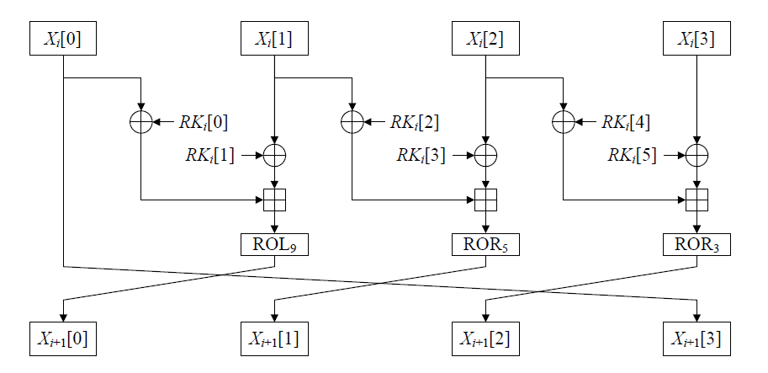
LEA
라운드 함수
내부상태변수
라운드키
XOR 연산
Addition 연산
Rotation
(그림 7) 암호화 과정 : I 번째 라운드 함수

Slide 32

LEA
특징 ③
Feistel
라운드 함수의 마지막(n-1 번째) 부분만 다름
마지막(n-1 번째)은 XOR연산을 하지 않음
LEA
라운드 함수의 마지막 부분(n-1 번째)이 다르지 않음
마지막(n-1 번째)도 똑같이 XOR연산을 함
Notes:
마지막도 XOR연산을 하므로 (같은 과정 반복) 암호화 속도가 빨라짐

Slide 33
HIGHT
저전력 &경량화
블록 암호 알고리즘

Slide 34

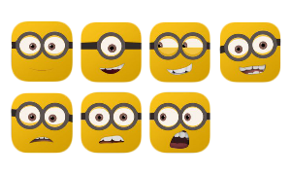

HIGHT
첫 번째
HIGh security and light weigHT
64비트 블록 길이의 메시지 -> 128비트 키길이로 암호화
2005년 KISA, 구 국가보안연구소 및 고려대 공동 개발
√ 2006년 12월 정보통신단체 표준 제정
√ 2010년 12월 ISO/IEC 국제 블록 암호 알고리즘 표준 제정
일반화된 Feistel 변형 구조

Slide 35
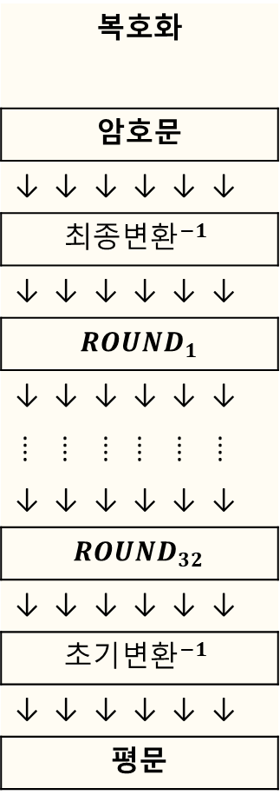
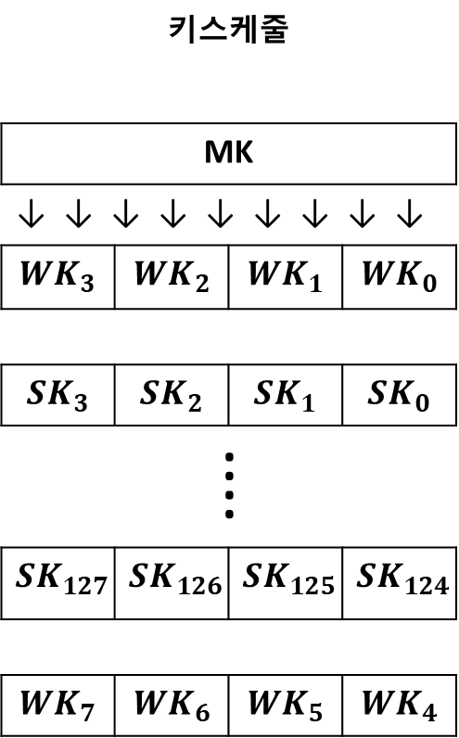
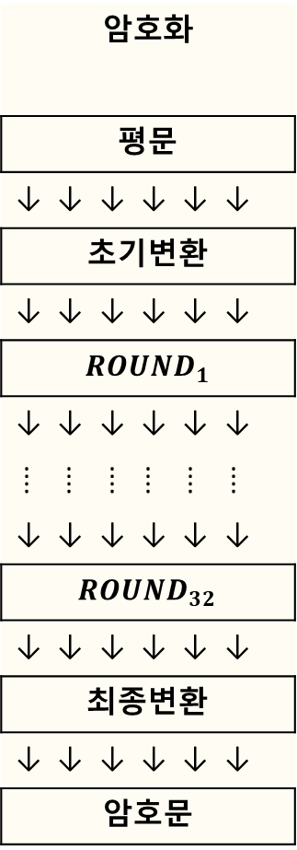
① Initialization (키 생성)
두 번째
암호화
평문
↓ ↓ ↓ ↓ ↓ ↓
초기변환
↓ ↓ ↓ ↓ ↓ ↓
$${ROUND}_{1}$$
↓ ↓ ↓ ↓ ↓ ↓
⁞ ⁞ ⁞ ⁞ ⁞ ⁞
↓ ↓ ↓ ↓ ↓ ↓
$${ROUND}_{32}$$
↓ ↓ ↓ ↓ ↓ ↓
최종변환
↓ ↓ ↓ ↓ ↓ ↓
암호문
복호화
암호문
↓ ↓ ↓ ↓ ↓ ↓
$${최종변환}^{−1}$$
↓ ↓ ↓ ↓ ↓ ↓
$${ROUND}_{1}$$
↓ ↓ ↓ ↓ ↓ ↓
⁞ ⁞ ⁞ ⁞ ⁞ ⁞
↓ ↓ ↓ ↓ ↓ ↓
$${ROUND}_{32}$$
↓ ↓ ↓ ↓ ↓ ↓
$${초기변환}^{−1}$$
↓ ↓ ↓ ↓ ↓ ↓
평문
키스케줄
MK
↓ ↓ ↓ ↓ ↓ ↓ ↓ ↓ ↓
$${WK}_{3}$$ | $${WK}_{2}$$ | $${WK}_{1}$$ | $${WK}_{0}$$
$${SK}_{3}$$ | $${SK}_{2}$$ | $${SK}_{1}$$ | $${SK}_{0}$$
⁞
$${SK}_{127}$$ | $${SK}_{126}$$ | $${SK}_{125}$$ | $${SK}_{124}$$
$${WK}_{7}$$ | $${WK}_{6}$$ | $${WK}_{5}$$ | $${WK}_{4}$$
HIGHT의 라운드키는
화이트닝키와 LFSR을
사용하여 생성한
서브키들로 이루어짐

Slide 36
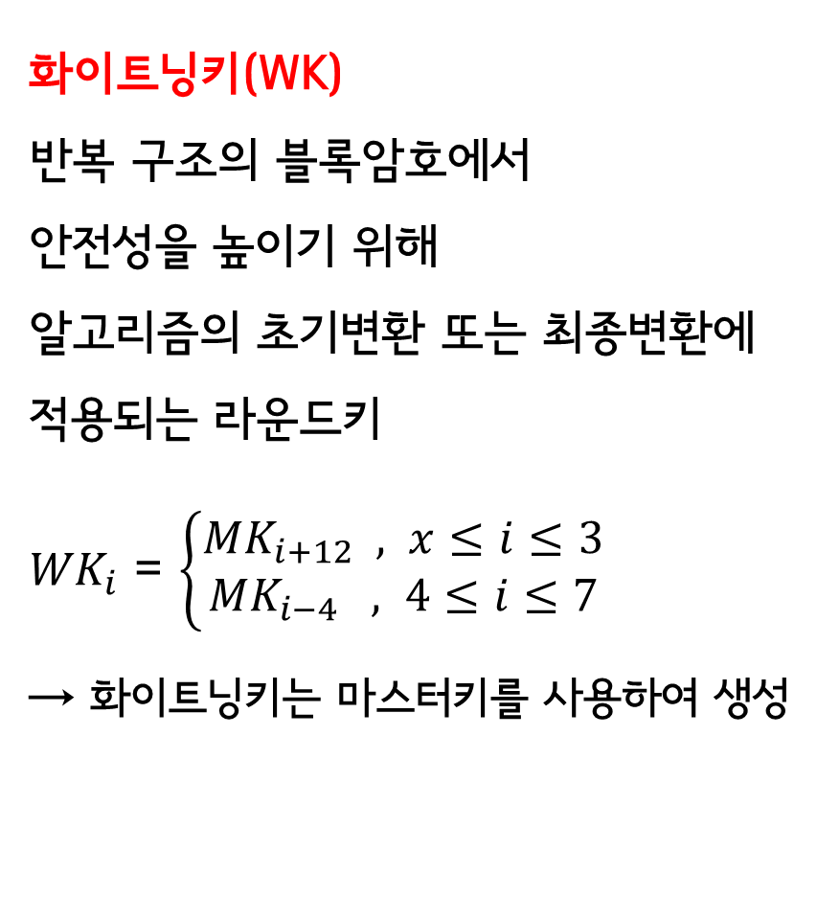
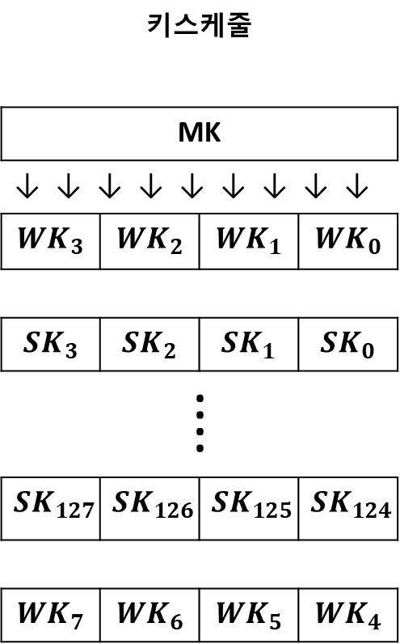
화이트닝키(WK) 반복 구조의 블록암호에서 안전성을 높이기 위해 알고리즘의 초기변환 또는 최종변환에 적용되는 라운드키 ${WK}_{i}$ = $\left\{\begin{aligned}{MK}_{i+12} , x≤i≤3 \\ &{MK}_{i−4} , 4≤i≤7\end{aligned}\right.$ → 화이트닝키는 마스터키를 사용하여 생성
키스케줄
MK
↓ ↓ ↓ ↓ ↓ ↓ ↓ ↓ ↓
$${WK}_{3}$$ | $${WK}_{2}$$ | $${WK}_{1}$$ | $${WK}_{0}$$
$${SK}_{3}$$ | $${SK}_{2}$$ | $${SK}_{1}$$ | $${SK}_{0}$$
⁞
$${SK}_{127}$$ | $${SK}_{126}$$ | $${SK}_{125}$$ | $${SK}_{124}$$
$${WK}_{7}$$ | $${WK}_{6}$$ | $${WK}_{5}$$ | $${WK}_{4}$$

Slide 37
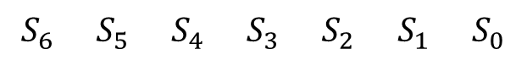
서브키(SK) 라운드 함수에서 사용되는 키 → 서브키는 LFSR을 사용한 알고리즘을 통하여 생성 Linear Feedback Shift Register 레지스터에 입력되는 값이 이전 상태 값들의 선형 함수로 계산되는 구조
키스케줄
MK
↓ ↓ ↓ ↓ ↓ ↓ ↓ ↓ ↓
$${WK}_{3}$$ | $${WK}_{2}$$ | $${WK}_{1}$$ | $${WK}_{0}$$
$${SK}_{3}$$ | $${SK}_{2}$$ | $${SK}_{1}$$ | $${SK}_{0}$$
⁞
$${SK}_{127}$$ | $${SK}_{126}$$ | $${SK}_{125}$$ | $${SK}_{124}$$
$${WK}_{7}$$ | $${WK}_{6}$$ | $${WK}_{5}$$ | $${WK}_{4}$$
$$S_{6}$$ | $$S_{5}$$ | $$S_{4}$$ | $$S_{3}$$ | $$S_{2}$$ | $$S_{1}$$ | $$S_{0}$$
1 | 0 | 1 | 1 | 0 | 1 | 0

Slide 38
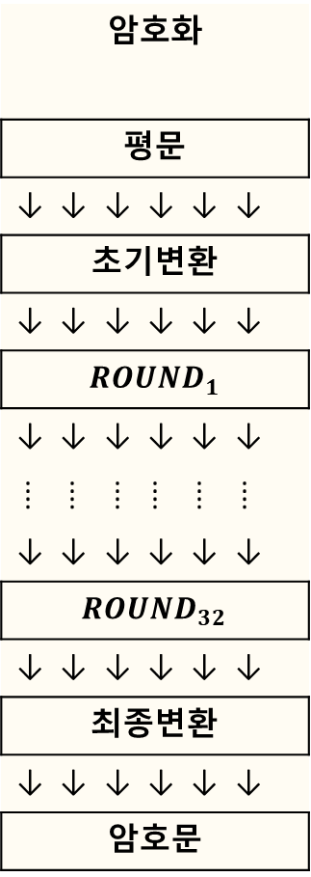
② Encryption (암호화)
두 번째
마지막 n 번째
암호화
평문
↓ ↓ ↓ ↓ ↓ ↓
초기변환
↓ ↓ ↓ ↓ ↓ ↓
$${ROUND}_{1}$$
↓ ↓ ↓ ↓ ↓ ↓
⁞ ⁞ ⁞ ⁞ ⁞ ⁞
↓ ↓ ↓ ↓ ↓ ↓
$${ROUND}_{32}$$
↓ ↓ ↓ ↓ ↓ ↓
최종변환
↓ ↓ ↓ ↓ ↓ ↓
암호문
복호화
암호문
↓ ↓ ↓ ↓ ↓ ↓
$${최종변환}^{−1}$$
↓ ↓ ↓ ↓ ↓ ↓
$${ROUND}_{1}$$
↓ ↓ ↓ ↓ ↓ ↓
⁞ ⁞ ⁞ ⁞ ⁞ ⁞
↓ ↓ ↓ ↓ ↓ ↓
$${ROUND}_{32}$$
↓ ↓ ↓ ↓ ↓ ↓
$${초기변환}^{−1}$$
↓ ↓ ↓ ↓ ↓ ↓
평문
키스케줄
MK
↓ ↓ ↓ ↓ ↓ ↓ ↓ ↓ ↓
$${WK}_{3}$$ | $${WK}_{2}$$ | $${WK}_{1}$$ | $${WK}_{0}$$
$${SK}_{3}$$ | $${SK}_{2}$$ | $${SK}_{1}$$ | $${SK}_{0}$$
⁞
$${SK}_{127}$$ | $${SK}_{126}$$ | $${SK}_{125}$$ | $${SK}_{124}$$
$${WK}_{7}$$ | $${WK}_{6}$$ | $${WK}_{5}$$ | $${WK}_{4}$$

Slide 39
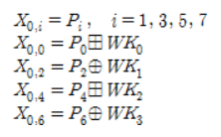
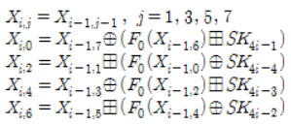
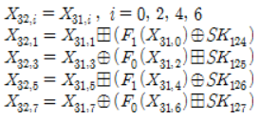
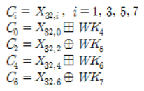
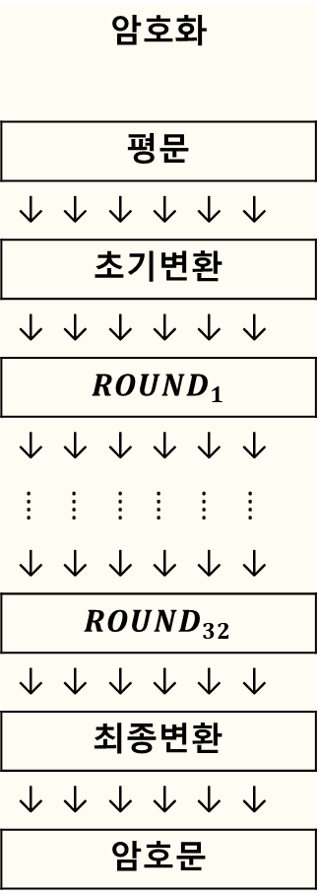
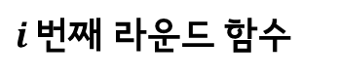
암호화
평문
↓ ↓ ↓ ↓ ↓ ↓
초기변환
↓ ↓ ↓ ↓ ↓ ↓
$${ROUND}_{1}$$
↓ ↓ ↓ ↓ ↓ ↓
⁞ ⁞ ⁞ ⁞ ⁞ ⁞
↓ ↓ ↓ ↓ ↓ ↓
$${ROUND}_{32}$$
↓ ↓ ↓ ↓ ↓ ↓
최종변환
↓ ↓ ↓ ↓ ↓ ↓
암호문
암호화 초기변환
$i$번째 라운드 함수
32번째 라운드 함수
암호화 최종변환

Slide 40
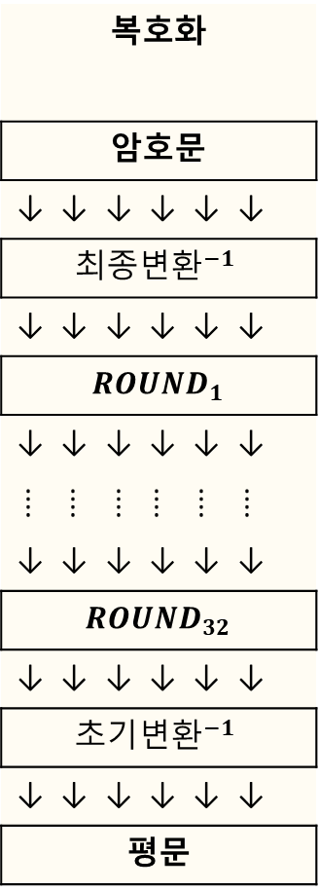
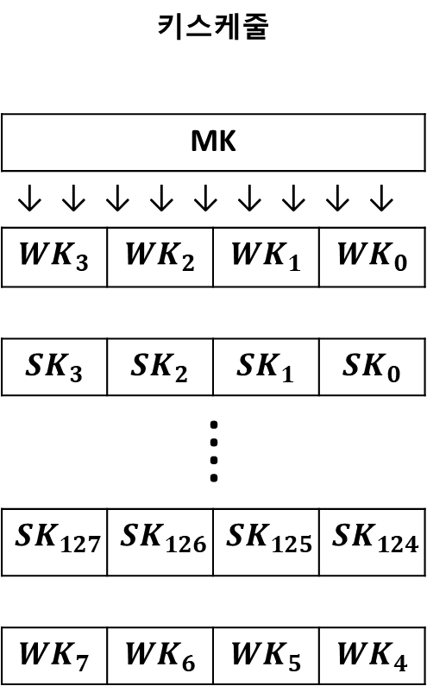

③ Decryption (복호화)
두 번째
암호화
평문
↓ ↓ ↓ ↓ ↓ ↓
초기변환
↓ ↓ ↓ ↓ ↓ ↓
$${ROUND}_{1}$$
↓ ↓ ↓ ↓ ↓ ↓
⁞ ⁞ ⁞ ⁞ ⁞ ⁞
↓ ↓ ↓ ↓ ↓ ↓
$${ROUND}_{32}$$
↓ ↓ ↓ ↓ ↓ ↓
최종변환
↓ ↓ ↓ ↓ ↓ ↓
암호문
키스케줄
MK
↓ ↓ ↓ ↓ ↓ ↓ ↓ ↓ ↓
$${WK}_{3}$$ | $${WK}_{2}$$ | $${WK}_{1}$$ | $${WK}_{0}$$
$${SK}_{3}$$ | $${SK}_{2}$$ | $${SK}_{1}$$ | $${SK}_{0}$$
⁞
$${SK}_{127}$$ | $${SK}_{126}$$ | $${SK}_{125}$$ | $${SK}_{124}$$
$${WK}_{7}$$ | $${WK}_{6}$$ | $${WK}_{5}$$ | $${WK}_{4}$$
복호화
암호문
↓ ↓ ↓ ↓ ↓ ↓
$${최종변환}^{−1}$$
↓ ↓ ↓ ↓ ↓ ↓
$${ROUND}_{1}$$
↓ ↓ ↓ ↓ ↓ ↓
⁞ ⁞ ⁞ ⁞ ⁞ ⁞
↓ ↓ ↓ ↓ ↓ ↓
$${ROUND}_{32}$$
↓ ↓ ↓ ↓ ↓ ↓
$${초기변환}^{−1}$$
↓ ↓ ↓ ↓ ↓ ↓
평문
암호화 과정의 역순
덧셈→뺄셈
순환이동→반대

Slide 41


특징①
세 번째
제한적 자원을 갖는 환경에서 구현될 수 있도록
8비트 단위의 기본적인 산술 연산 (XOR, 덧셈, 순환이동)
→ SEED, AES등 보다 간단한 알고리즘 구조로 설계
(안전성, 효율성)

Slide 42

특징②
세 번째
저전력, 경량화를 요구하는 컴퓨팅 환경에서 기밀성 제공
USN안의 센서 or RFID 태그 등 유비쿼터스 컴퓨팅 장치에 적합
→ 휴대형 기기 및 모바일 환경에 적합
→ 모바일 기기의 제한된 성능 및 용량, 배터리 등의 문제를 해결

Slide 43

비교
종류
 |  | bit-serial |  | round-based |  | tech
n k | 종류 | 공간 | 처리량 | 공간 | 처리량
64 128 | HIGHT | - | - | 3,048 | 188 | 250n
 | CHAM | 665 | 5 | 826 | 80 | IBM130
 |  | 859 | 5 | 1,110 | 80 | UMC180
 |  | 727 | 5 | 985 | 80 | UMC90
128 128 | LEA | 2,302 | 4.2 | 3,826 | 76.2 | UMC130
 | CHAM | 1,057 | 5 | 1,499 | 160 | IBM130
 |  | 1,296 | 5 | 1,899 | 160 | UMC180
 |  | 1,084 | 5 | 1,691 | 160 | UMC90
n = 블록 사이즈
k = 키 사이즈
(표 4) HIGHT, LEA, CHAM 성능 비교

Slide 44

Thank U

